Slide 1
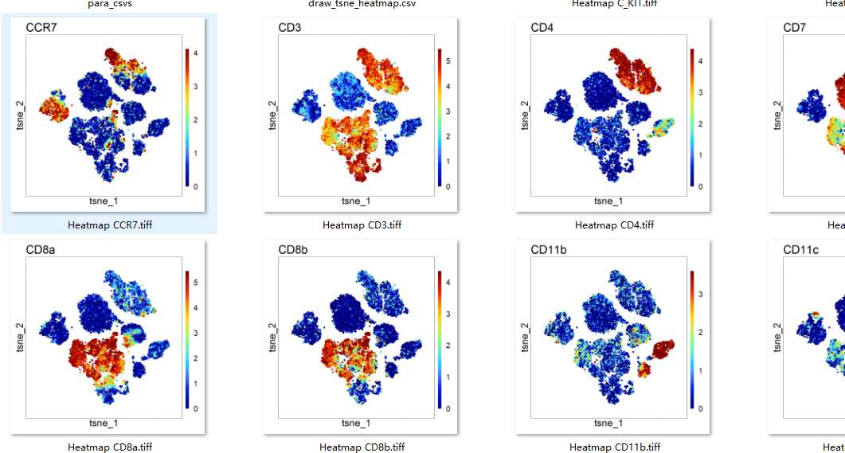

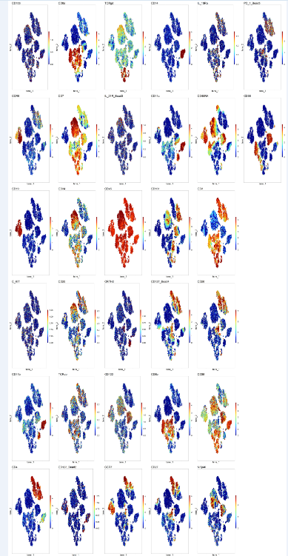
para csvs与图片的对应关系
draw_tsne_heatmap 的输出

